Slide 1

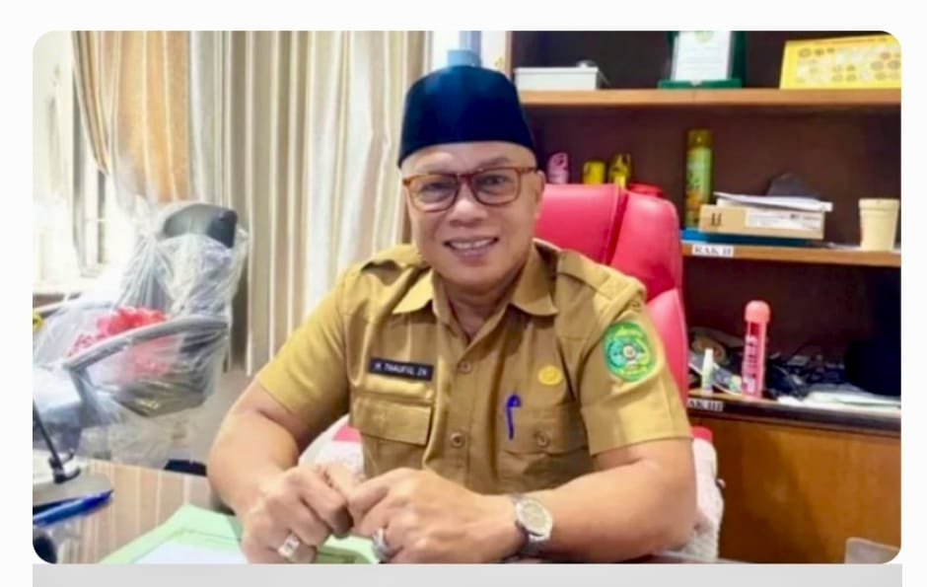
SINERGISITAS KONTRIBUSI
KOPERASI TERHADAP PROGRAM KUKAR IDAMAN TERBAIK
PLT. KEPLA DINAS KOPERASI DAN UKM KAB. KUKAR
H. THAUFIQ ZULFIAN NOOR, S.PI., M.A.P

Slide 2



Slide 3
1 VISI
5 MISI
17PROGRAM
Misi#1.
Terbaik dalam mewujudkan pemenuhan dan pemerataan pelayanan dasar kesehatan, pendidikan dan perlindungan sosial;
Program Makan Bergizi Gratis untuk Balita dan Lansia;
Program Subsidi Biaya Penunjang Sekolah dan Beasiswa
Program Bantuan Sekolah Swasta/Pondok Pasantren Idaman Terbaik
Program Etam Sejahtera
Misi#2.
Terbaik dalam mewujudkan pengembangan hilirisasi sektor pertanian, pariwisata dan ekonomi kreatif sebagai pondasi ekonomi baru non ekstraktif
Program Pembangunan Kawasan Ekonomi Sejahtera
Program Petani/Peternak/Nelayan Tangguh
Program Kredit Kukar Idaman Terbaik.
Program Penguatan Penggiat Seni dan Budaya Daerah.
Program Stimulus Komunitas Kreatif
Misi#3.
Terbaik dalam mewujudkan tata Kelola pemerintahan dan peningkatan profesionalisme sumber daya manusia aparatur sipil negara.
Program Pelayanan Publik Cerdas
Program ASN Kukar Terbaik
Misi#4.
Terbaik dalam mewujudkan pengembangan pendidikan karakter dan pelestarian lingkungan berbasis kearifan lokal.
Program RT Ku-Terbaik
Program Terima Kaseh Guru Ngaji Ku.
Program Jaga Lingkungan Lestari
Misi#5.
Terbaik dalam mewujudkan pengembangan dasar pembangunan kewilayahan yang berkeadilan.
Program 100 Milyar bagi Kawasan Perdesaan Idaman Terbaik.
Program Internet Desa Gratis.
Program Permukiman Idaman Terbaik.
Dalam upaya mencapai Visi, maka disusun misi pembangunan dengan semangat TERBAIK, yakni:
Terbaik dalam mewujudkan pemenuhan dan pemerataan pelayanan dasar kesehatan, pendidikan dan perlindungan sosial;
Terbaik dalam mewujudkan pengembangan hilirisasi sektor pertanian, pariwisata dan ekonomi kreatif sebagai pondasi ekonomi baru non ekstraktif;
Terbaik dalam mewujudkan tata Kelola pemerintahan dan peningkatan profesionalisme sumber daya manusia aparatur sipil negara;
Terbaik dalam mewujudkan pengembangan pendidikan karakter dan pelestarian lingkungan berbasis kearifan lokal;
Terbaik dalam mewujudkan pengembangan dasar pembangunan kewilayahan yang berkeadilan;
Kutai Kartanegara
Idaman Terbaik
“Terwujudnya Fondasi Pusat Pangan, Pariwisata dan Industri Hijau yang Maju, Sejahtera dan Berkelanjutan”
Secara etimologi terbagi atas tiga kata dasar yakni:
Kukar : Merupakan Akronim dari Nama Daerah Otonom Kabupaten Kutai Kartanegara;
Idaman : Diartikan sebagai “sangat menginginkan; berharap sekali; mencita-citakan”;
Terbaik : Diartikan sebagai “paling baik”.
Secara Terminologi “Kukar Idaman Terbaik” adalah kondisi Kabupaten Kutai Kartanegara dengan penyelenggaraan pembangunan daerah dengan cara dan hasil Terbaik bagi kesejahteraan dan kebahagiaan masyarakat sebagaimana yang diharapkan dan dicita-citakan, dengan tetap berpegang pada prinsip pembangunan yang Inovatif, Berdaya Saing dan Mandiri.

Slide 4
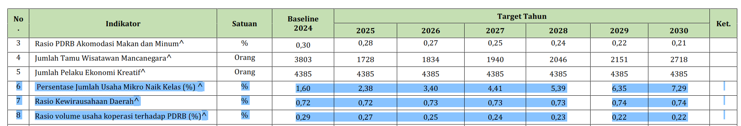
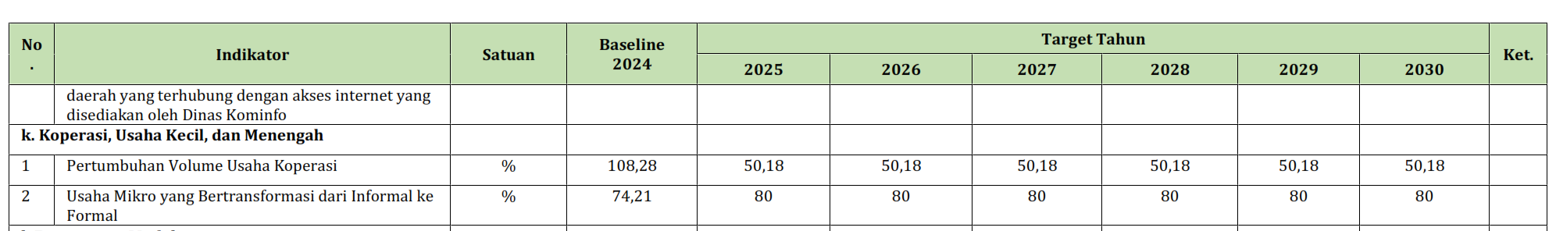
Penetapan Target Indikator Kinerja Daerah
Kabupaten Kutai Kartanegara Tahun 2025-2030
INDIKATOR KINERJA KUNCI
Urusan pemerintahan Wajib Berkaitan dengan Pelayanan Dasar

Slide 5
TUJUAN, SASARAN, STRATEGI DAN ARAH KEBIJAKAN
DINAS KOPERASI DA N USAH KECIL MENENGAH TAHUN 2025-2019
Berdasarkan Norma, Standar, Prosedur, dan Kriteria (NSPK), serta sasaran RPJMD Kabupaten Kutai Kartanegara Tahun 2025–2029, Dinas Koperasi dan Usaha Mikro Kecil menetapkan satu tujuan utama:
“Meningkatkan daya saing koperasi dalam mendukung perkembangan UMKM.”
SASARAN :
1) Meningkatnya kualitas usaha mikro
Arah sasaran ini adalah meningkatkan proporsi usaha mikro yang berhasil berkembang menjadi usaha kecil dan menengah, sebagai indikator penguatan daya saing UMKM secara bertahap.
2) Meningkatnya kewirausahaan
Sasaran ini mencerminkan target peningkatan jumlah wirausaha baru yang inovatif dan berkelanjutan, sehingga mendorong penciptaan lapangan kerja, diversifikasi usaha, dan peningkatan produktivitas daerah.
3) Meningkatnya kinerja koperasi aktif dan sehat
Sasaran ini menekankan kontribusi koperasi terhadap perekonomian daerah agar semakin signifikan dan berkelanjutan, sejalan dengan upaya memperkuat struktur ekonomi kerakyatan.

Slide 6
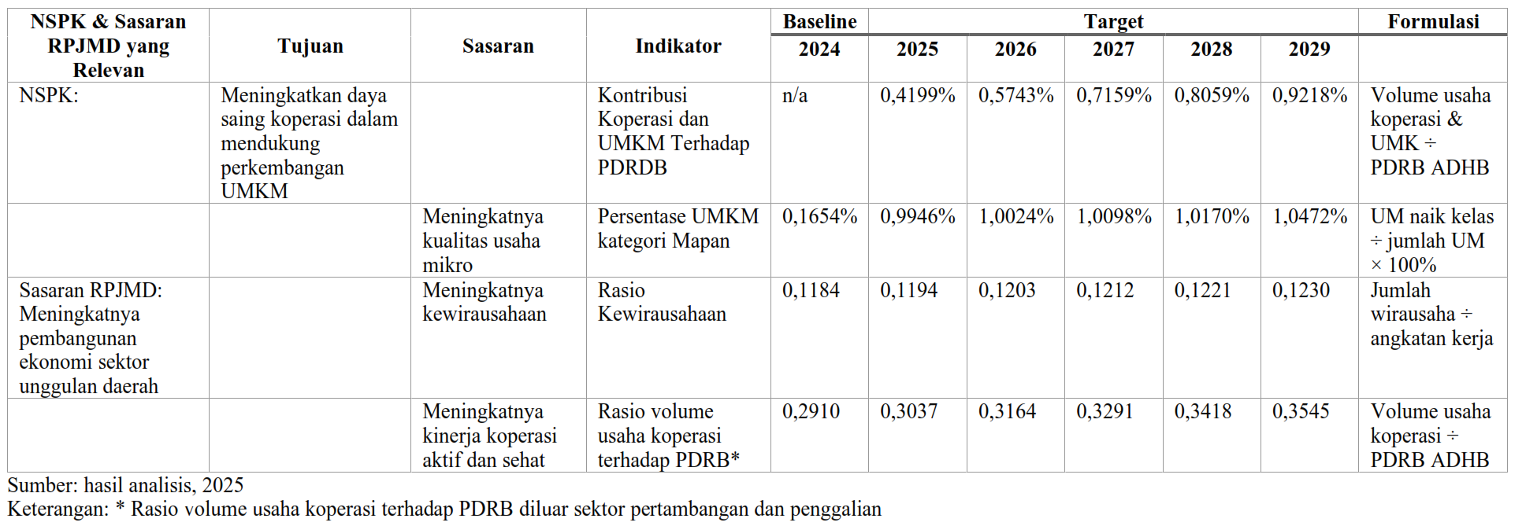
Perumuskan Tujuan dan Sasaran Renstra Dinas Koperasi dan UMK

Slide 7

Strategi Perangkat Daerah dalam Mencapai Tujuan dan Sasaran
Penguatan kapasitas SDM koperasi & UMKM, termasuk kaderisasi pengelola melalui antara lain pelatihan, sertifikasi, kaderisasi, serta literasi keuangan.
Peningkatan kualitas kelembagaan koperasi melalui fasilitasi RAT, pembinaan koperasi sehat, dan pengawasan sistematis.
Transformasi usaha mikro naik kelas melalui pendampingan legalitas, fasilitasi akses pembiayaan, sertifikasi mutu produk, dan penerapan inovasi.
Perluasan akses pasar melalui e-commerce dan promosi.
Pengembangan kewirausahaan daerah dengan inkubasi usaha baru, klinik UMKM, serta penguatan jejaring dengan dunia usaha.
Optimalisasi jejaring dan kemitraan usaha melalui kolaborasi dengan BUMDes, BUMD, swasta, dan lembaga pembiayaan.

Slide 8
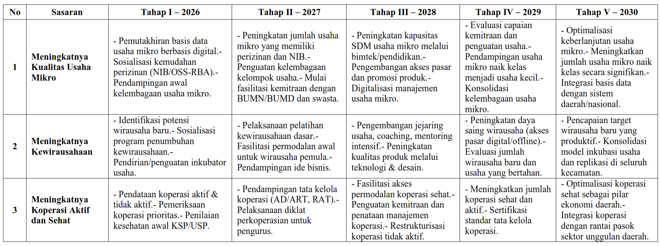
Penahapan Rencana Strategi Dinas Koperasi dan UMK

Slide 9

TERIMA
KASIH
KOPERASI BERKUALITAS
UMKM NAIK KELAS

